Slide 1
ROMULUS – 1. rimski kralj ( 753.-715.g.pr.Kr.)
- uz brata Rema, osnivač grada Rima
- sin boga Marsa i Ree Silvije,koja je bila kćer kralja Albe Longe,Numitora. Prije začeća Numitora je s trona zbacio njegov brat Amulije, koji mu je ubio sina, a kćer Reu natjerao da ode u Vestalke. Rea se svidjela bogu rata Marsu, te je on s njom dobio blizance. U strahu od Amulija Rea je blizance pustila u košari niz rijeku Tiber. Samim čudom nisu se utopili u rijeci već su doplutali do obale. Ondje ih pronalazi i doji vučica. Nakon nekog vremena pronalazi ih pastir Faustul koji ih odgaja kao svoje sinove. Nisu bili svjesni svog podrijetla, ali su bili rođeni vođe te su stekli mnogo sljedbenika. Kada su saznali tko su i odakle su, ubijaju Amulija te na prijestolje vraćaju Numitora. Nisu čekali njegovu smrt da dobiju Albu Longu, već su odlučili sagraditi novi grad.
Romul je htio osnovati grad na brežuljku Palatinu, a Rem na Aventinu. Prema proročanstvu, onaj koji bude vidio više ptica sagradit će grad. Bogovi su bili naklonjeniji Romulu te je on vidio više ptica. Uzeo je plug i zaorao brazdu oko Palatina te tako naznačio da će tu biti zidine. Rem je preskočio brazdu i porušio je. Romul ga ja ubio i pritom rekao :"Ovako će nastradati svi koji se usude prijeći zidine Rima." Ondje Romul osniva Senat i prve legije. Novi grad je brzo rastao i napučio se, samo što je bio jedan veliki problem jer nije bilo žena. To dovodi do poznate epizode iz rimske povijesti OTMICE SABINJANKI. Proširio je grad na 4 brežuljka (Kapitol, Aventin, Celij, Kvirinal) te nagovijestio buduću dominaciju novorođene supersile. Kad je Romul umro štuju ga ga boga, poistovjećuju s bogom Kvirinom.

Slide 2
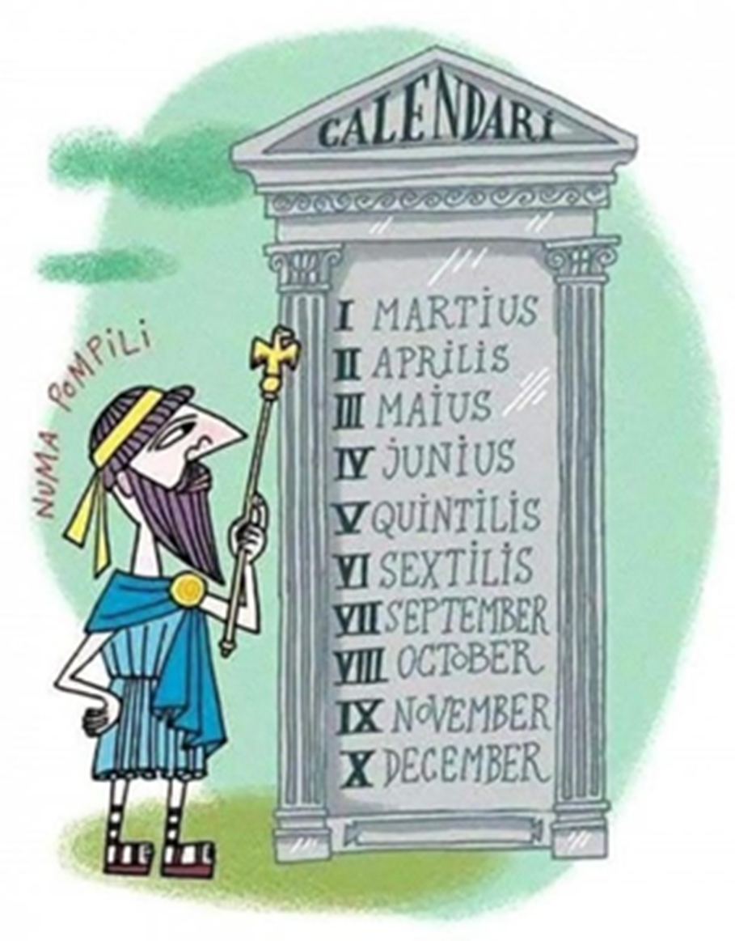
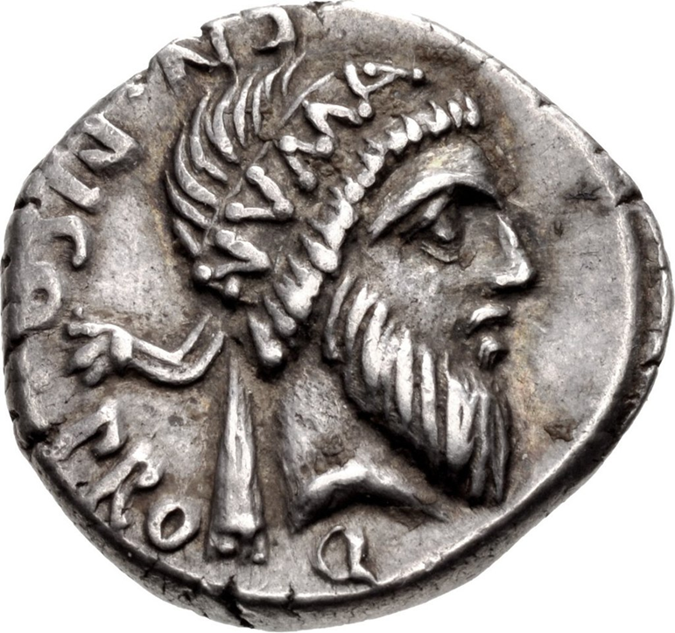

NUMA POMPILIJE - 2. rimski kralj ( vladao 715. – 672.pr. Kr.)
- preuzima krunu s ciljem da prekine Romulovu ratnu politiku; pobožan kralj sabinskog porijekla
-uspostavlja vjerske institucije i obrede : Vestalke , kult Marsa, Jupitera, Romula i ured pontifex maximusa
uređuje kalendar
organizira cehove ( osniva udruženja obrtnika) i podjelu zemljišta.
- oženjen nimfom Egerijom, zaštitnicom izvora . Egerija ga savjetuje o religioznim običajima i obredima. Nakon Numine smrti dugo je plakala na obroncima Aricije sve dok je božica Dijana nije pretvorila u izvor.

Slide 3
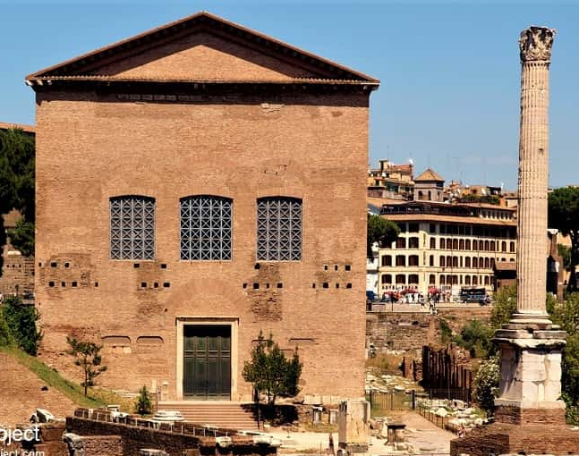
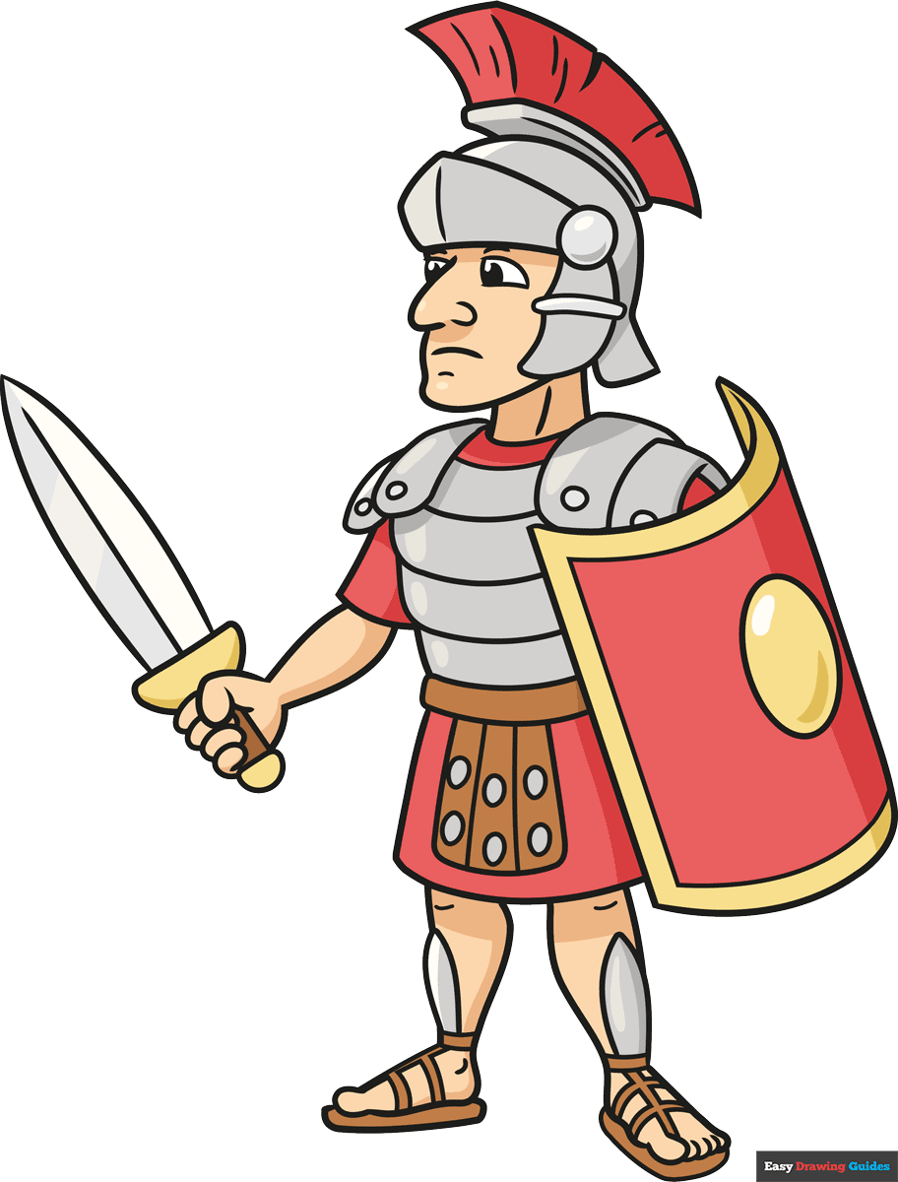
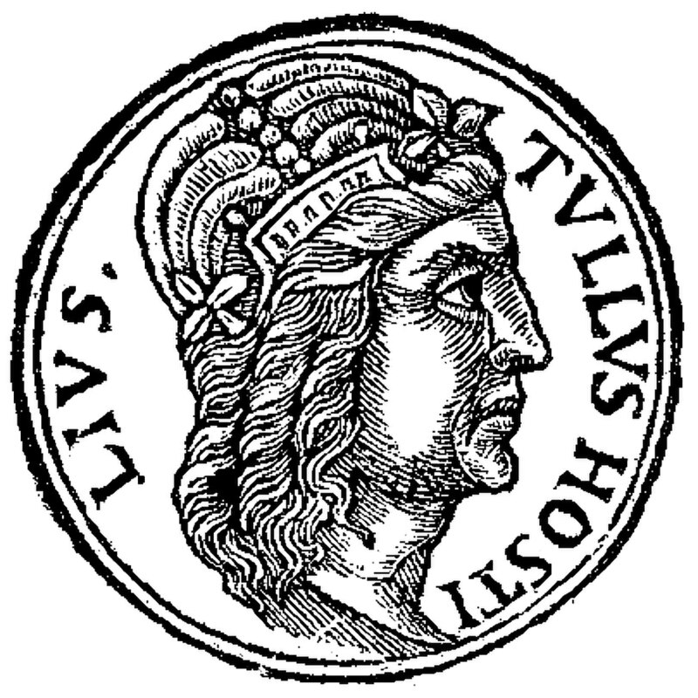
TUL HOSTILIJE - 3. rimski kralj – kralj ratnik
kao i Romul, ratovao protiv susjeda (zapalio grad Albu Longu pa su se građani Albe Longe preselili u Rim i asimilirali s Rimljanima)
udvostručio broj stanovnika Rima
organizirao vojsku
u Tulovo vrijeme izgrađena 1.zgrada Senata- Curia Hostilia
osnovao je ispred Senata Comitium- područje za glasovanje

Slide 4
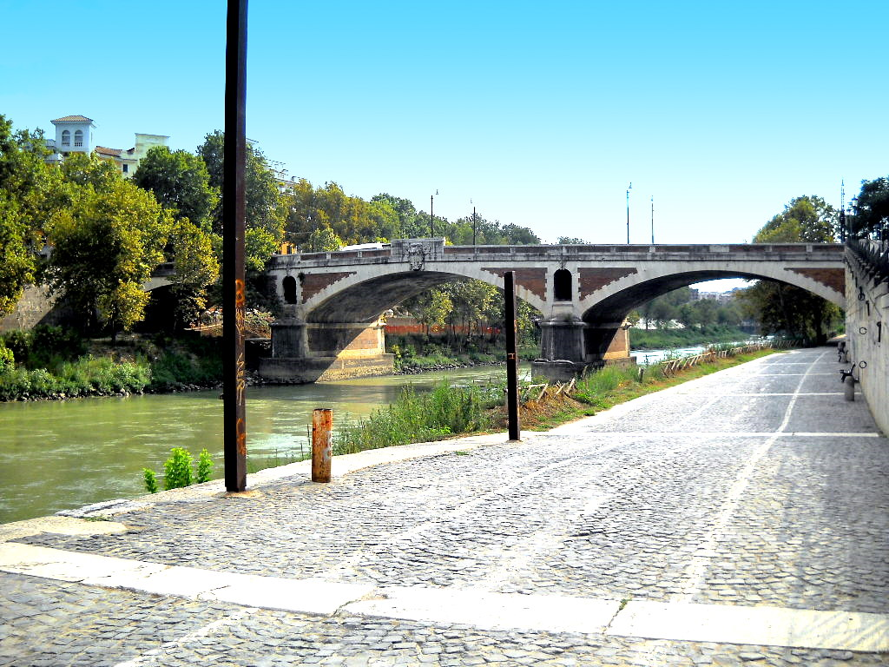
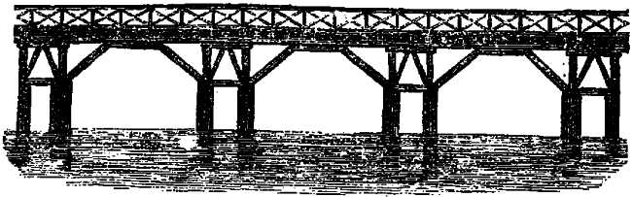
ANCUS MARCIUS – 4. rimski kralj
unuk 2.kralja Nume Pompilija pa je za razliku od Tula, kao i njegov djed bio kralj mira i vjere. Nerado je išao u rat, brani Rim od Sabinjana. Smatra se da je osnivač plebsa.
gradi drveni most preko Tibera- pons sublicius - najstariji most u Rimu u podnožju brda Aventin; poznat je po mitskoj epizodi o Horaciju Koklu, tijekom prvih godina republike
gradi luku Ostiju, solane i zatvore
umro prirodnom smrću

Slide 5
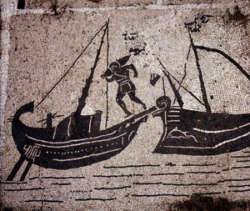
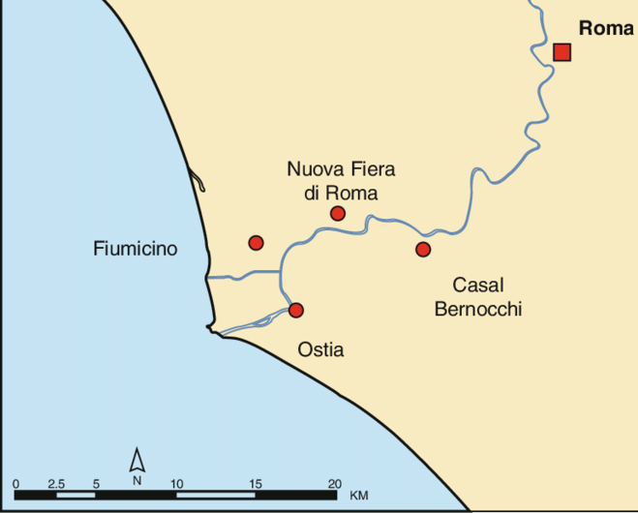
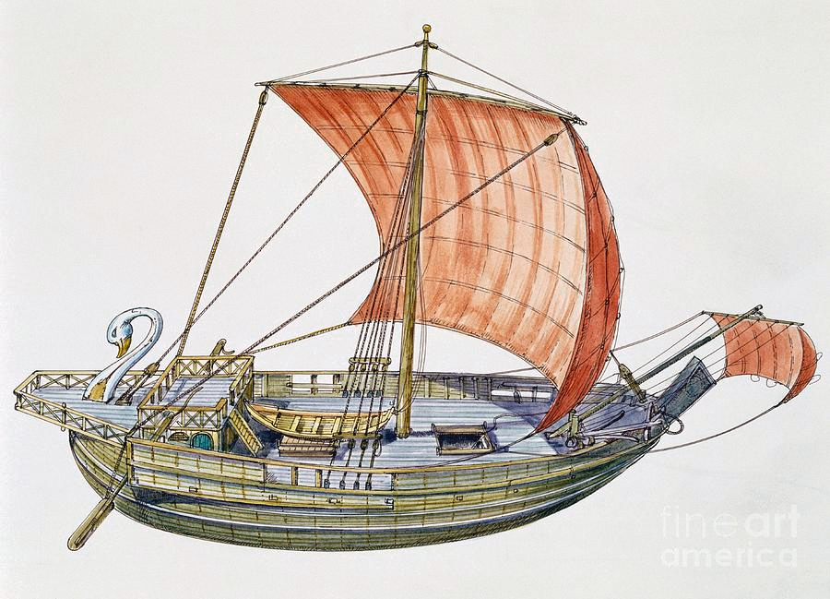
4. kralj ANCUS MARCIUS
Teretni brod s četvrtastim jedrom

Slide 6
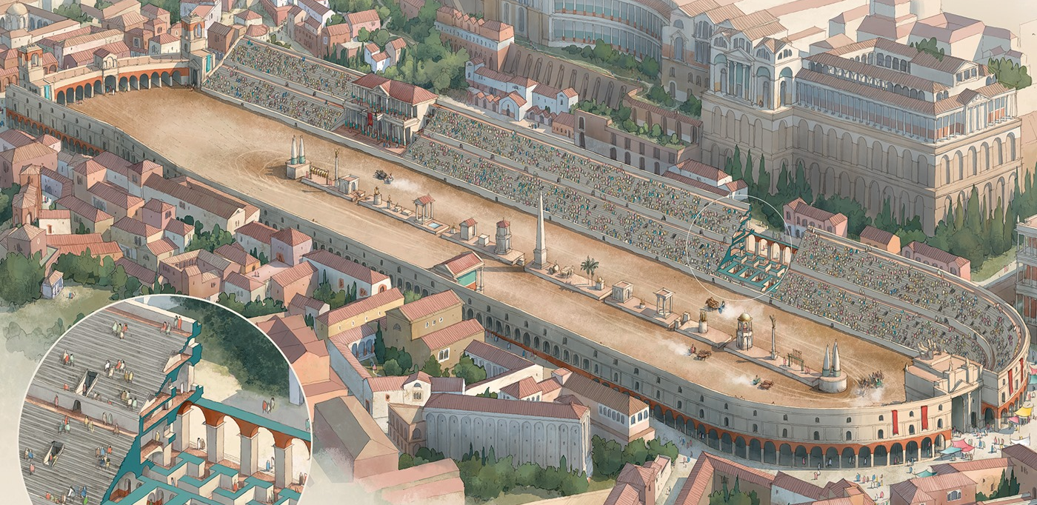
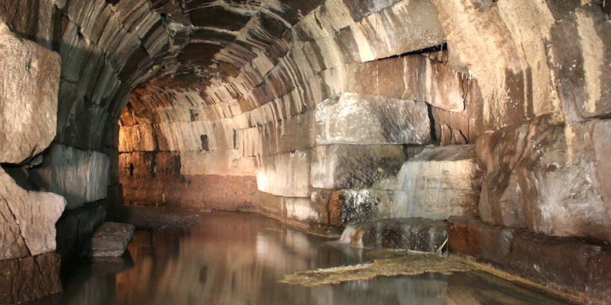
TARQUINIUS PRISCUS – 5. kralj; porijeklom Etrurac
- karijeru započinje kao odvjetnik sinova tadašnjeg kralja Anka Marcija. Po kraljevoj smrti uspio je uvjeriti narodnu skupštinu da ga izaberu za kralja.
gradi CIRCUS MAXIMUS za konjičke utrke, odvodnju ( CLOACA MAXIMA) i hram KAPITOLIJSKE TRIJADE ( Jupiter, Junona i Minerva) na brdu Kapitoliju. Brdo Kapitolij nalazi se između foruma i Marsovog polja te je jedno od najslavnijih rimskih brežuljaka. Kad su Cisalpinski Gali napali Rim 390. g.pr.Kr. Kapitolij je dio grada koji je izbjegao osvajanje.
uspio kanalima poslije jedne velike poplave isušiti mjesto za Rimski Forum

Slide 7
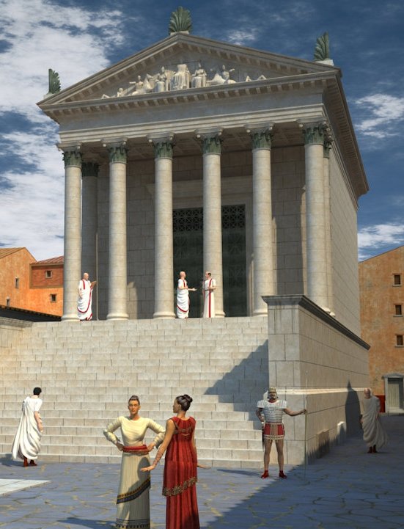
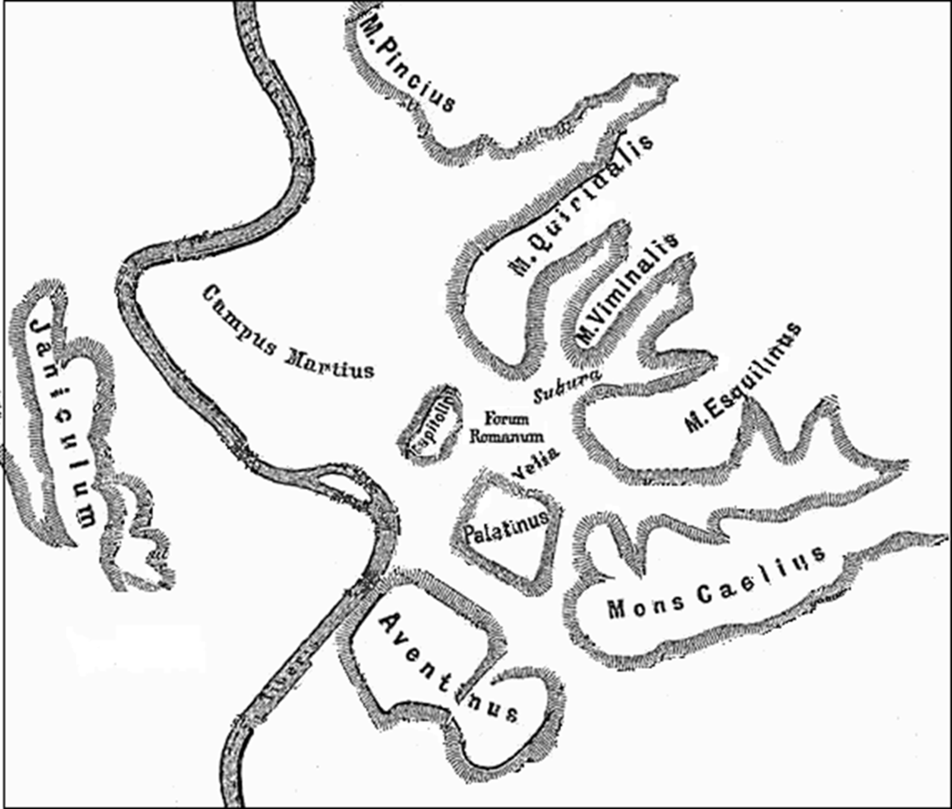
5.kralj Tarquinius Priscus

Slide 8
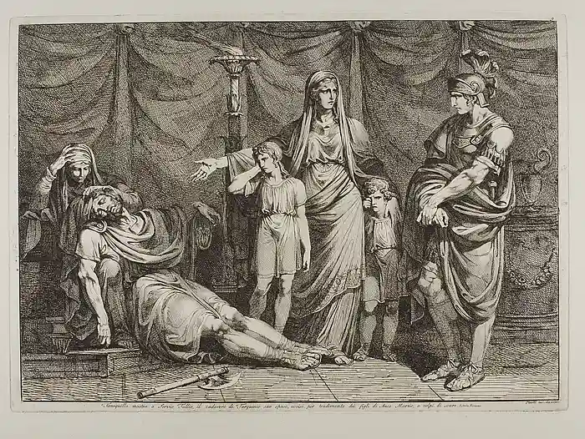
Smrt kralja Tarkvinija Priska. Slika prikazuje kraljicu Tanaquil s dvoje male djece i Servija Tulija
Stari kralj Tarquinije Prisko ležao je mrtav na podu palače s ranom od sjekire na glavi. Bio je žrtvom atentata koji su organizirali sinovi prethodnog kralja, Anka Marcija. Dva sina tražila su osvetu jer jedan od njih nije izabran za kralja nakon očeve smrti. Kraljica Tanaquil je naredila svima da odu i pozvala svog zeta, Servija Tulija. Kad je Servije ušao u sobu, bio je šokiran vidjevši čovjeka koji mu je bio poput oca kako leži mrtav. Tanaquil je htjela kraljevstvo ustupiti Serviju. Narod je zavlačila i rekla da slijede Servija Tulija. Servije se pojavio na kraljevskom dvoru odjeven u kraljevsku odjeću i obavljao kraljevske dužnosti. Shvativši da će se prijevara na kraju otkriti, Servije se okružio tjelohraniteljima. Nakon nekog vremena objavljena je kraljeva smrt i Servije je postao šesti rimski kralj uz odobrenje Senata.

Slide 9
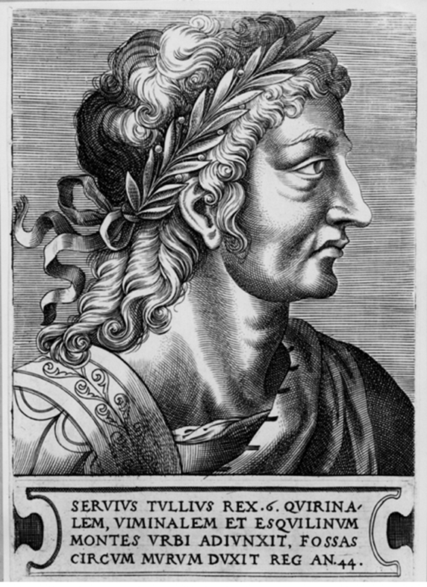
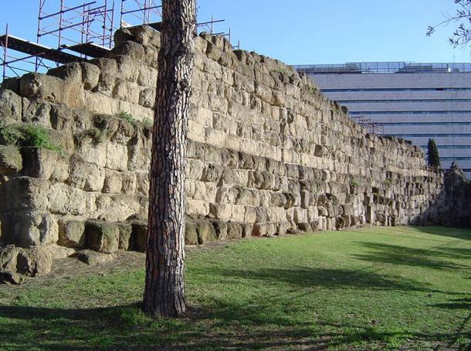
SERVIJE TULIJE – 6.kralj; posljednji dobroćudni kralj; porijeklom Etrurac
- rođen kao rob kralja Tarkvinija Priska, čijom se kćeri oženio i kojeg je naslijedio lukavstvom svoje svekrve Tanaquil, koja je imala proročke moći i vidjela njegovu veličinu. Servija su na kraju ubili njegova kći i njezin suprug, sedmi kralj Tarkvinije Oholi.
- širi rimski teritorij osvajanjima, uspješno ratuje protiv Etrušćana; mir koji je uslijedio omogućio političke reforme koje potkopavaju aristokratsku moć. Zemlju patricija dijelio je plebsu.
provodi društvene reforme: stvorio je pet klasa građana na temelju bogatstva. Svaku obitelj svrstao u klasu koja se dijeli na centurije (cca. 100 ljudi). Pri glasovanju, svaka centurija imala je istu moć. Obični građani dobivaju pravo sudjelovanja u vlasti unatoč protivljenju patricija i senata. Servije je proširio pravo glasa na one koji su prethodno bili isključeni na temelju podrijetla, statusa ili etničke pripadnosti. Također, teret služenja u vojsci skinut je s ramena siromašnih i stavljen na bogate.
provodi popis stanovništva čiji su se rezultati koristili za određivanje glasačkog i vojnog statusa
- muškarce dijeli na : seniore -u dobi između 46 i 60 godina i juniore - u dobi između 17 i 45 godina.
Servijev zemljani nasip Rimljani su ojačali bedemom u 4.st.pr.Kr. za navale Gala.

Slide 10
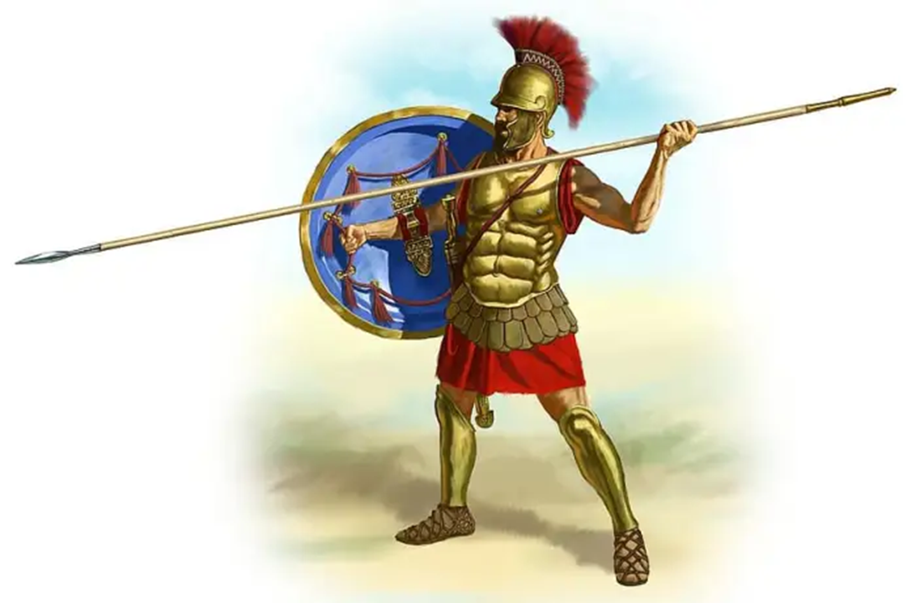
PODJELA STANOVNIKA NA KLASE – REORGANIZACIJA VOJSKE
Broj centurija u prve dvije klase bio je veći nego u preostalim klasama. Glasanje je bilo sukcesivno, počevši od najbogatijih klasa. Ako se pitanje moglo odlučiti glasovima prve dvije klase, tri niže klase nisu bile obvezne glasati. Ovaj politički sustav davao je najbogatijim građanima više političke moći. To nije bila demokracija, već sustav temeljen na vlasništvu nad imovinom.
1. klasa - najbogatija, posjedovali 100 000 asa . Servije je stvorio osamdeset centurija, s po 40 mlađih i starijih. Stariji čuvaju grad u vrijeme rata, a mlađi ratuju na bojnom polju. Zbog svog bogatstva, morali su osigurati kacigu, okrugli štit, oklop za potkoljenice i prsnik, sve izrađeno od bronce. Od ofenzivnog oružja morali su se naoružati kopljem i mačem. Ova klasa ima 2 centurije obrtnika koji izrađuju oružje.
2. klasa - muškarci s bogatstvom procijenjenim na 75 000 asa. Postojalo je 20 centurija za starije i mlađe. U vrijeme rata, ova je klasa trebala osigurati duguljasti štit i sve što se zahtijevalo od 1. klase, osim oklopa.
3. klasa -muškarci s bogatstvom od najmanje 50 000 asa . Postojao je isti broj centurija kao u 2. razredu s istom dobnom raspodjelom. Vojni zahtjevi bili su isti, osim što nisu morali osigurati potkoljenice.
4. klasa - 25 000 asa . Imali su isti broj centurija kao i treća klasa, ali su trebali imati samo koplje i sulicu.
5. klasa -najveća klasa; imaju najmanje 11 000 asa . Imaju praćku i kamenje za projektile. Imalju 3 centurije trubača i svirača rogova. Oni s manje bogatstva od 5. klase bili su u jednoj centuriji i nisu bili obvezni za vojnu službu.

Slide 11
SERVIJEV ŽIVOT
Servijeva majka Okrisija, kao mlada plemkinja je nakon rimske opsade Corniculuma zarobljena i predana Tanaquil, ženi kralja Tarkvinija. Servije je odrastao kao sin roba u palači kralja Tarkvinija. Jedne noći sluga je primijetio da dok mladi Servije spava, vatreni prsten okružuje njegovu glavu. Tanaquil je rekla kralju da je dječaku suđeno činiti velike stvari.
Kad je kralj Tarkvinije Prisko ubijen, Servije je preuzeo prijestolje zahvaljujući kraljevoj ženi Tanaquil. Primijetivši da se kraljevo stanje pogoršava, Tanaquil je uvjerila Servija da preuzme prijestolje. Obraćajući se narodu s prozora, Tanaquil je najavila da će se kralj oporaviti i da će Servije u međuvremenu služiti kao regent. Iako je Tarkvinije već bio mrtav, njegova smrt je nekoliko dana držana u tajnosti, što je Serviju omogućilo da učvrsti svoj položaj. Nakon što je objavljena Tarkvinijeva smrt, Servija je Senat izabrao za kralja bez suglasnosti naroda.
Nakon što je Servije došao na prijestolje, shvatio je da će dva sina pokojnog kralja Tarkvinija i kraljice Tanaquil na kraju postati ljubomorni na njega, želeći kraljevstvo za sebe. Kad su dječaci postali punoljetni, udao je svoje dvije kćeri za kraljeve sinove, Lucija i Arrunsa Tarkvinija. Iako je Servija odabrala njihova majka, Lucije i Arruns bili su ljubomorni što jedan od njih nije izabran umjesto Servija da preuzme ulogu njihovog pokojnog oca.

Slide 12
SERVIJEV KRAJ
Unatoč uspjehu svoje vladavine, Servije nije doživio sretan kraj. Iako je Servije nastojao izbjeći sudbinu prethodnog kralja Tarkvinija udajući svoje kćeri za sinove svog prethodnika, ironično je da je njihova veza uzrok njegove smrti. Servijeva mlađa kći Tulija udala se za Aruna, dok je starija Tulija bila udana za Lucija Tarkvinija.
Nakon 44-godišnje vladavine, Servija su ubili njegova podmukla kći Tulija i zet Lucije Tarkvinije Superbus, koji je želio preuzeti kraljevstvo. Tulija i Tarkvinije podmitili su senatore i dogovorili da naoružani ljudi budu prisutni kada stari kralj Servije stigne u senat. U demonstraciji sile, Lucije Tarkvinije se odjenuo u kraljevsku odoru i tražio podršku senata. Suočen s ljutitim senatorima, kritikama i optužbama - zbog niskog porijekla, zbog neobičnog uspona na vlast, zbog favoriziranja nižih slojeva nad bogatima, zbog popisa stanovništva i preraspodjele zemlje - Servije je izbačen iz senata od strane Tarkvinija te na kraju ubijen na ulici. Kao posljednju uvredu, kaže se da je njegova vlastita kći Tulija, u napadu ludila, pregazila njegovo tijelo svojim kolima. Poprskana i oskrnavljena krvlju svog ubijenog oca, dio krvi donijela je na svom vozilu bogovima svog kućanstva i bogovima svog muža.
Pad posljednjeg dobrohotnog kralja označio je put ukidanju rimske monarhije.
Reforme koje je Tulije proveo tijekom svoje 44-godišnje vladavine postavile su temelje za osnivanje Rimske Republike.

Slide 13
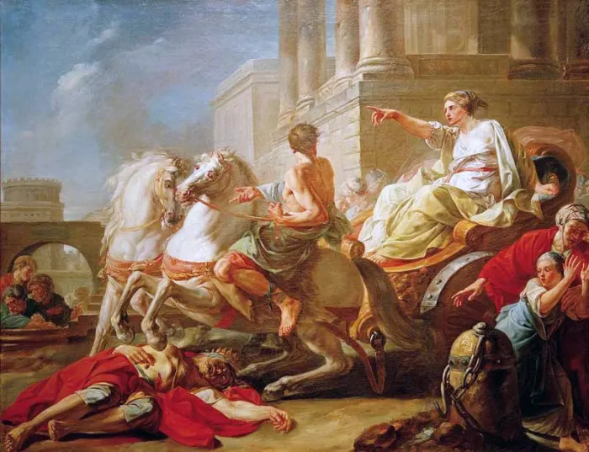
Jean Bardin,Tulija vozi kola preko tijela svog oca, kralja Servija Tulija

Slide 14
SERVIJE TULIJE
Promjene u Vladi
Prije kralja Tulija, rimske zakone i presude provodio je comitia curiata . To tijelo sastojalo se od predstavnika svakog od tri aristokratska plemena s rimskih brežuljaka, čiji su članovi polagali pravo na patricijski status na temelju svog podrijetla od izvornih osnivačkih obitelji Rima. Plemena su se sastojala od otprilike 200 klanova, od kojih je svaki davao jednog člana senatu. Uloga senata bila je savjetovati kralja; sve odluke morao je odobriti comitia curiata . Plemena koja su činila Comitia bila su manjina stanovništva, vladajući nad ostatkom koji zapravo nije imao pravo glasa u vlasti.
Servije je promijenio raspodjelu vlasti od Comitia curiata dodavanjem moćnije skupštine centurija nazvane Comitia centuriata . Ova promjena pokazala se praktičnijom za prilagođavanje rastućem gradu. Comitia centuriata postala je moćnija, donosila je zakone, birala glavne magistrate i odlučivala o miru ili ratu. Međutim, skupština je često bila u sjeni senata, koji svojim ugledom i bogatstvom kontrolira njezine glasove.
Podjela grada na četiri plemena ili četvrti
Kako bi se prilagodio rastu grada, Servije ga je podijelio na četiri dijela. Članstvo u svakom od plemena s pravom glasa ovisilo je o prebivalištu, a ne o srodstvu ili podrijetlu. Kralj je svaku od skupina nazivao plemenima . Podjela na plemena bila je u porezne svrhe, a ne po etničkim linijama, stoga se odnos između "plemena" i "tributa" pripisuje Serviju. Izvan granica grada osnovao je 17 dodatnih plemena za ruralna područja. Promjene u vlasti koje je uveo Servije uvele su značajan broj gradskih i seoskih običnih ljudi ( plebs ) u aktivni politički život grada, od kojih su mnogi bili pripadnici više klase, te su stoga imali pravo glasa. Tribus = kotar
PLUTARH : Servije Tulije, čovjek koji je od svih kraljeva najviše povećao moć svog naroda, uveo dobro reguliranu vladu i nametnuo red i u održavanju izbora i u vojnom postupku, te postao prvi cenzor i nadzornik života i pristojnosti građana, te je uživao najveći ugled zbog hrabrosti i mudrosti.
SERVIJEV USTAV - dijeli građanstvo na 5 razreda i u centurije prema cenzusu, a popis mu je poslužio kao osnovica za prikupljanje poreza kojim se financirala obrana Rima.

Slide 15
TARKVINIJE OHOLI - 7.rimski kralj
- posljednji kralj, porijeklom Etrurac; vlada do 509. pr. Kr.
unuk ili sin Tarkvinija Priska i zet svojega prethodnika Servija Tulija, kojega je ubio i tako došao na vlast.
učvrstio vlast nad susjednim plemenima: Latinima, Etruščanima i Ekvima.
uspostavio apsolutni despotizam; mnoge senatore pogubio; opteretio narod nametima pa nije bio omiljen, slovio kao tiranin
na kraju je skupina senatora predvođena Junijem Brutom podigla pobunu, čiji je neposredni uzrok bilo silovanje plemkinje Lukrecije koju je zadobio Tarkvinijev sin Sekst. Tarkvinije Oholi protjeran je iz Rima, monarhija u Rimu ukinuta 509.g. pr. Kr. i proglašena je republika. Vođe pobune Junije Brut i Tarkvinije Kolatin su izabrani za prve rimske konzule.
- nakon protjerivanja neuspješno se pokušavao vratiti na vlast uz pomoć etrurskoga kralja Larsa Porsene.
- sagradio hram Jupitera Kapitolijskoga.

